Slide 1


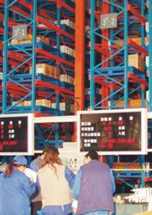



实现ERP与WMS出入库业务的同步
实现ERP与WMS系统主数据的共享
规范化、电子化，减少手工录入环节，减少重复录入工作
提高流程执行效率，促进ERP的深入应用
采购订单
到货登记
WMS入库
NC收货
入库流程
需求部门
物流中心
ERP系统
WMS系统
领料
WMS出库
物料拣选
NC出库
出库流程
0
流转速度
连贯性
执行效率
领料员
生产线
领料员

